Slide 1
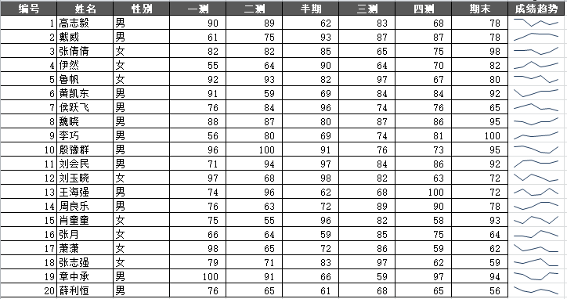
迷你图

Slide 2
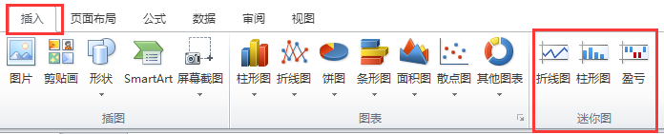
创建迷你图
插入
迷你图
选择一种迷你图
折线图：表现数据的走向
柱状图：表现数据的的数量
盈亏图：会出现负数的情况

Slide 3
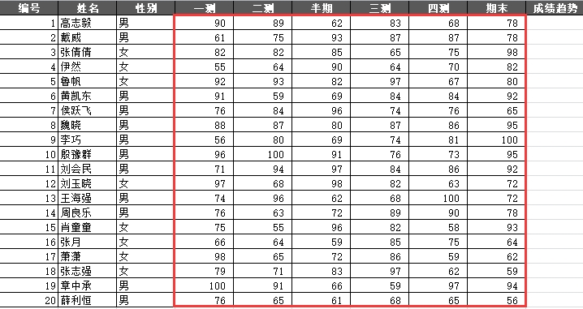
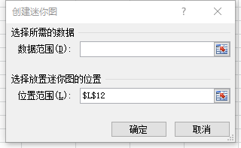
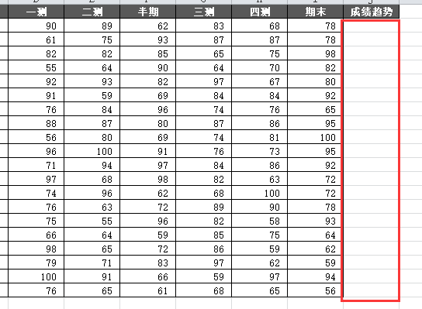
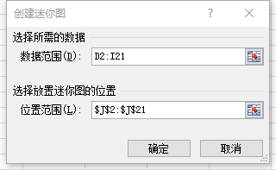
选择一种迷你图后会出现以下对话框

Slide 4
基础迷你图

Slide 5
迷你图元素
迷你图标记
坐标轴
迷你图颜色
组合

Slide 6
图表

Slide 7
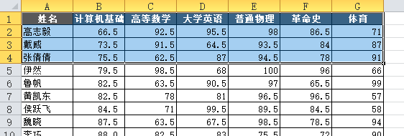
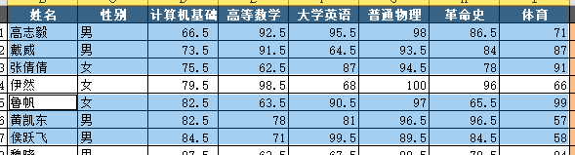
创建图表
选择连续的数据
或者使用CTRL选择不连续的数据

Slide 8
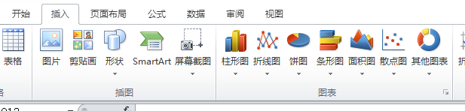
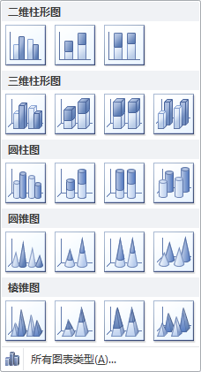
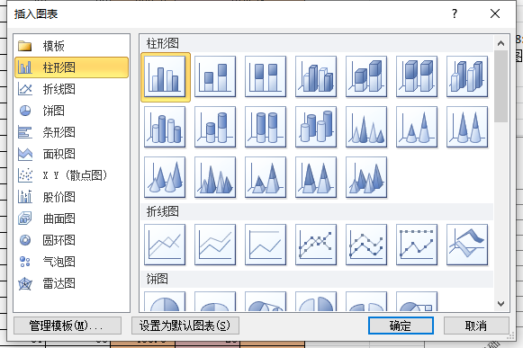
插入
图表
选择一中图表
如果没有找到需要的图表，可以点击所有图表

Slide 9
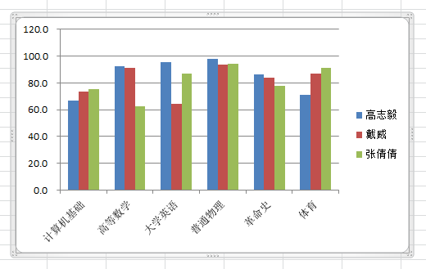
基础图表（柱状图）

Slide 10
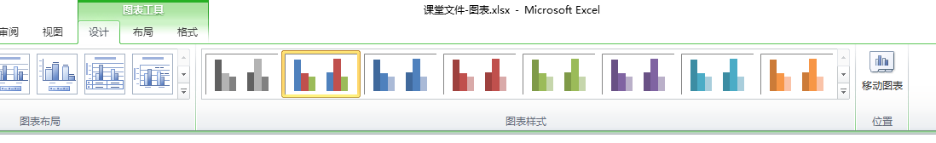
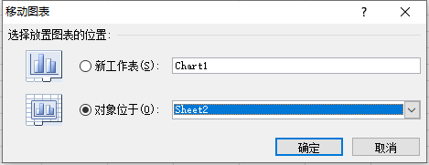
移动图表
选中图表
设计
移动图表
新建一个工作表，然后将图片移动此工作表
选择现有工作表，将图片移动到现有的工作表

